Slide 1
ATTIVITA’ ASINCRONA 5 C - STORIA –ARTE INS,. ZANFARDINO ROSANNA
Riflessioni di dicembre

Slide 2
LA CRISI DELLE POLEIS E L’ASCESA DEI MACEDONI

Slide 4
ALESSANDRO MAGNO

Slide 6
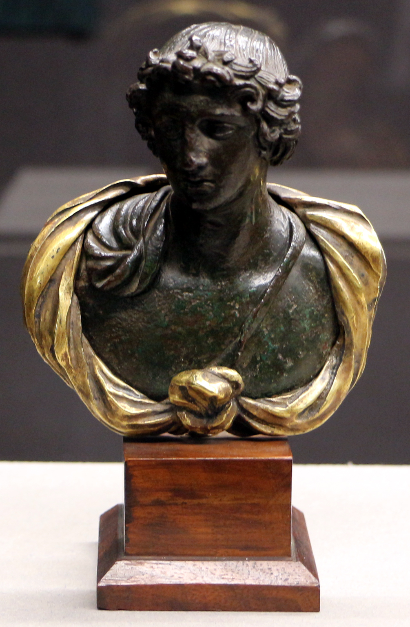
UNA NUOVA CONCEZIONE POLITICA
Una nuova figura di sovrano

Slide 7
PER SAPERNE DI PIU’…
Un libro sotto l’albero
L’angolo della lettura
CLICCA

Slide 8
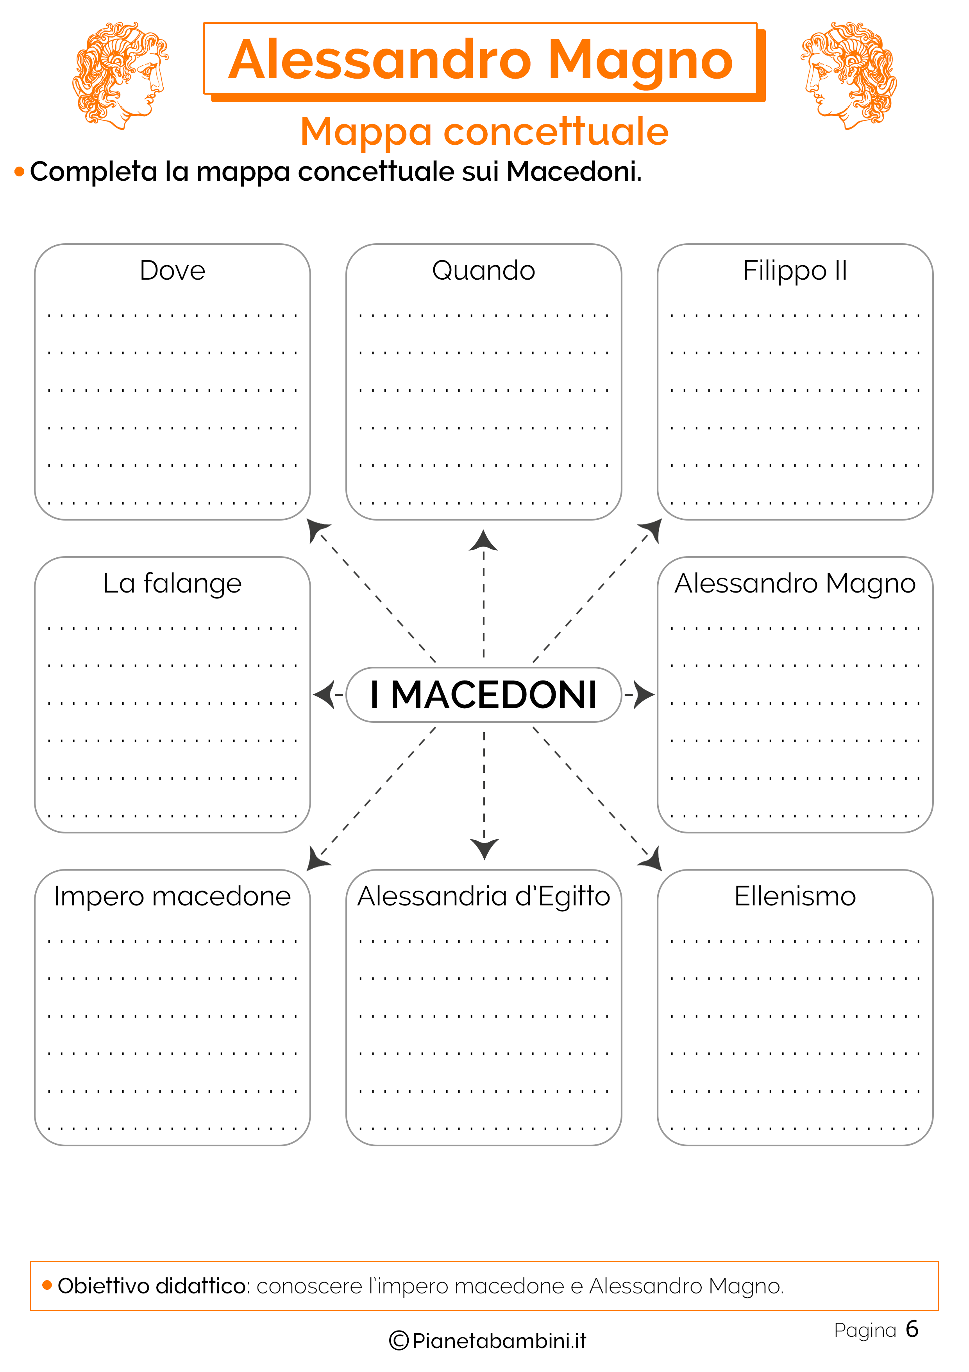
COMPLETA

Slide 9
LA PAGINA DELL’ ARTE : GIOTTO

